Slide 1
RunLoop
@M了个J
https://github.com/CoderMJLee

Slide 2
面试题
讲讲 RunLoop，项目中有用到吗？
runloop内部实现逻辑？
runloop和线程的关系？
timer 与 runloop 的关系？
程序中添加每3秒响应一次的NSTimer，当拖动tableview时timer可能无法响应要怎么解决？
runloop 是怎么响应用户操作的， 具体流程是什么样的？
说说runLoop的几种状态
runloop的mode作用是什么？

Slide 3

什么是RunLoop
顾名思义
运行循环
在程序运行过程中循环做一些事情
应用范畴
定时器（Timer）、PerformSelector
GCD Async Main Queue
事件响应、手势识别、界面刷新
网络请求
AutoreleasePool

Slide 4
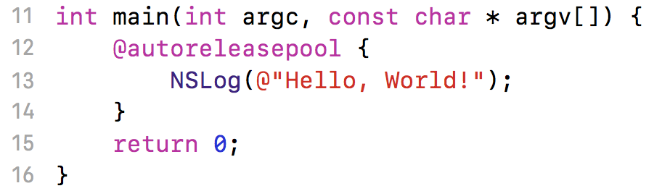
如果没有RunLoop
执行完第13行代码后，会即将退出程序

Slide 5
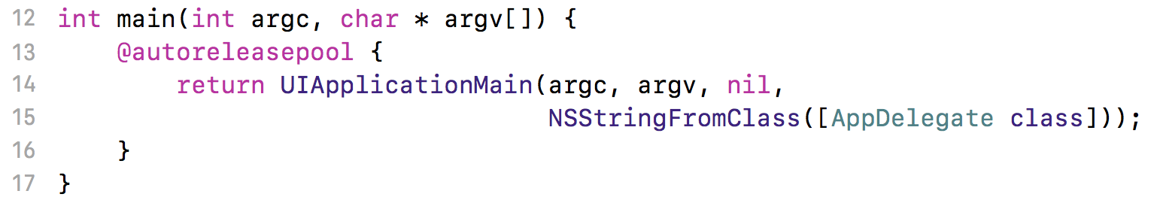
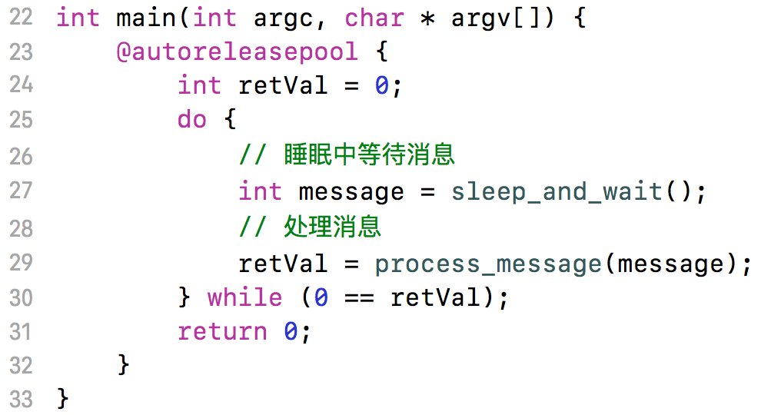
如果有了RunLoop
程序并不会马上退出，而是保持运行状态
RunLoop的基本作用
保持程序的持续运行
处理App中的各种事件（比如触摸事件、定时器事件等）
节省CPU资源，提高程序性能：该做事时做事，该休息时休息
......

Slide 6
RunLoop对象
iOS中有2套API来访问和使用RunLoop
Foundation：NSRunLoop
Core Foundation：CFRunLoopRef
NSRunLoop和CFRunLoopRef都代表着RunLoop对象
NSRunLoop是基于CFRunLoopRef的一层OC包装
CFRunLoopRef是开源的
https://opensource.apple.com/tarballs/CF/
NSRunLoop
CFRunLoopRef

Slide 7
RunLoop与线程
每条线程都有唯一的一个与之对应的RunLoop对象
RunLoop保存在一个全局的Dictionary里，线程作为key，RunLoop作为value
线程刚创建时并没有RunLoop对象，RunLoop会在第一次获取它时创建
RunLoop会在线程结束时销毁
主线程的RunLoop已经自动获取（创建），子线程默认没有开启RunLoop

Slide 8
获取RunLoop对象
Foundation
[NSRunLoop currentRunLoop]; // 获得当前线程的RunLoop对象
[NSRunLoop mainRunLoop]; // 获得主线程的RunLoop对象
Core Foundation
CFRunLoopGetCurrent(); // 获得当前线程的RunLoop对象
CFRunLoopGetMain(); // 获得主线程的RunLoop对象

Slide 9
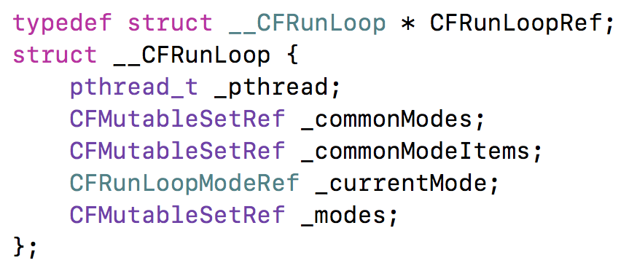
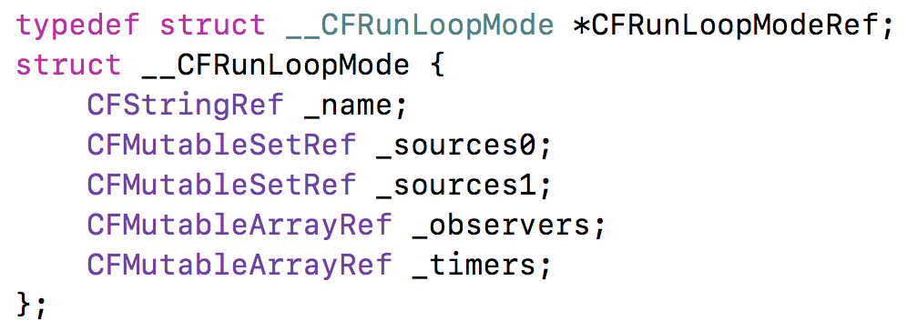
RunLoop相关的类
Core Foundation中关于RunLoop的5个类
CFRunLoopRef
CFRunLoopModeRef
CFRunLoopSourceRef
CFRunLoopTimerRef
CFRunLoopObserverRef
RunLoop
Mode
Mode
sources0
sources0
sources1
sources1
observers
observers
timers
timers

Slide 10
CFRunLoopModeRef
CFRunLoopModeRef代表RunLoop的运行模式
一个RunLoop包含若干个Mode，每个Mode又包含若干个Source0/Source1/Timer/Observer
RunLoop启动时只能选择其中一个Mode，作为currentMode
如果需要切换Mode，只能退出当前Loop，再重新选择一个Mode进入
不同组的Source0/Source1/Timer/Observer能分隔开来，互不影响
如果Mode里没有任何Source0/Source1/Timer/Observer，RunLoop会立马退出
Source0与Source1的区别？
Source0：应用层事件，它并不能主动触发事件。
Source1：系统事件，基于mach_Port线程间通信，可以主动唤醒休眠中的RunLoop。
举个例子：我们触摸屏幕,先摸到硬件(屏幕)，屏幕表面的事件会先包装成Event, Event先告诉source1（mach_port）,source1唤醒RunLoop, 然后将事件Event分发给source0,然后由source0来处理。

Slide 11
CFRunLoopModeRef
常见的2种Mode
kCFRunLoopDefaultMode（NSDefaultRunLoopMode）：App的默认Mode，通常主线程是在这个Mode下运行
UITrackingRunLoopMode：界面跟踪 Mode，用于 ScrollView 追踪触摸滑动，保证界面滑动时不受其他 Mode 影响

Slide 12
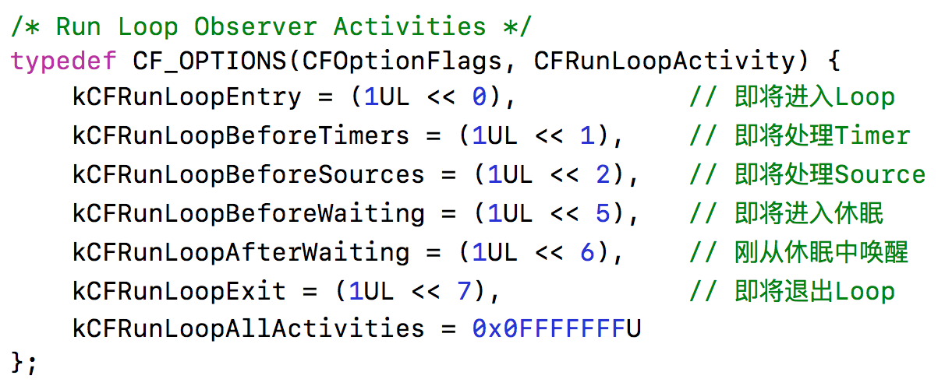
CFRunLoopObserverRef

Slide 13
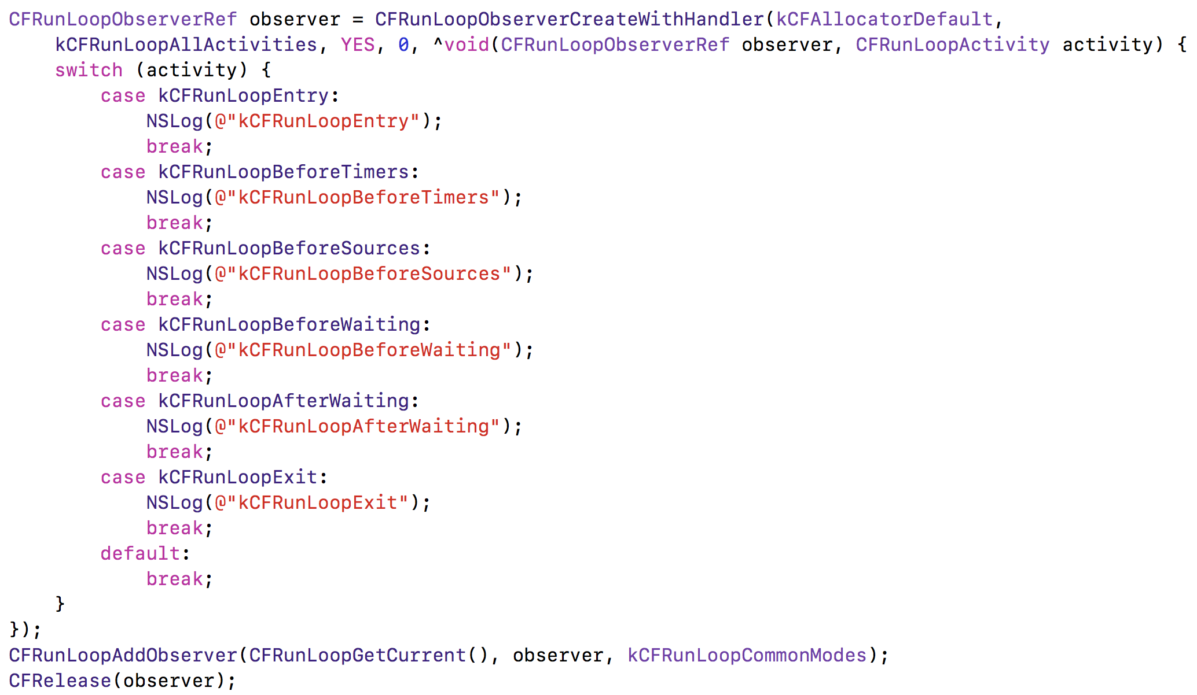
添加Observer监听RunLoop的所有状态

Slide 14
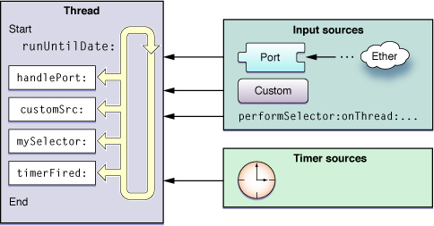
RunLoop的运行逻辑

Slide 15
RunLoop的运行逻辑
Source0
触摸事件处理
performSelector:onThread:
Source1
基于Port的线程间通信
系统事件捕捉
Timers
NSTimer
performSelector:withObject:afterDelay:
Observers
用于监听RunLoop的状态
UI刷新（BeforeWaiting）
Autorelease pool（BeforeWaiting）
01、通知Observers：进入Loop
02、通知Observers：即将处理Timers
03、通知Observers：即将处理Sources
04、处理Blocks
05、处理Source0（可能会再次处理Blocks）
06、如果存在Source1，就跳转到第8步
07、通知Observers：开始休眠（等待消息唤醒）
08、通知Observers：结束休眠（被某个消息唤醒）
01> 处理Timer
02> 处理GCD Async To Main Queue
03> 处理Source1
09、处理Blocks
10、根据前面的执行结果，决定如何操作
01> 回到第02步
02> 退出Loop
11、通知Observers：退出Loop

Slide 16
RunLoop的运行逻辑
01、通知Observers：进入Loop
__CFRUNLOOP_IS_CALLING_OUT_TO_AN_OBSERVER_CALLBACK_FUNCTION__
02、通知Observers：即将处理Timers
03、通知Observers：即将处理Sources
04、处理Blocks
__CFRUNLOOP_IS_CALLING_OUT_TO_A_BLOCK__
05、处理Source0（可能会再次处理Blocks）
__CFRUNLOOP_IS_CALLING_OUT_TO_A_SOURCE0_PERFORM_FUNCTION__
06、如果存在Source1，就跳转到第8步
07、通知Observers：开始休眠（等待消息唤醒）
08、通知Observers：结束休眠（被某个消息唤醒）
01> 处理Timer
__CFRUNLOOP_IS_CALLING_OUT_TO_A_TIMER_CALLBACK_FUNCTION__
02> 处理GCD Async To Main Queue
__CFRUNLOOP_IS_SERVICING_THE_MAIN_DISPATCH_QUEUE__
03> 处理Source1
__CFRUNLOOP_IS_CALLING_OUT_TO_A_SOURCE1_PERFORM_FUNCTION__
09、处理Blocks
10、根据前面的执行结果，决定如何操作
__CFRUNLOOP_IS_CALLING_OUT_TO_A_BLOCK__
01> 回到第02步
02> 退出Loop
11、通知Observers：退出Loop

Slide 17
RunLoop休眠的实现原理
用户态
内核态
等待消息
没有消息就让线程休眠
有消息就唤醒线程
mach_msg()
mach_msg()
处理消息
用户态调用mach_msg(),会自动调用内核态的mach_msg(),内核态的这个mach_msg()函数内部真正实现RunLoop的休眠，当有消息的时候就唤醒RunLoop，从内核态切换成用户态。

Slide 18
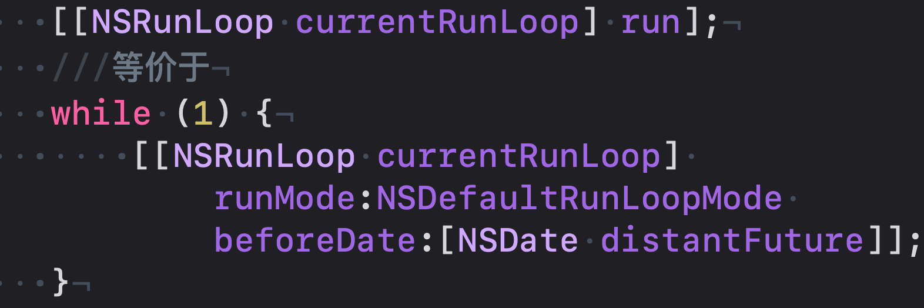
RunLoop在实际开中的应用
控制线程生命周期（线程保活）
线程保活的实现：
不能直接用run方法，要用runMode:beforeDate：方法
因为run方法内部是类似开启一个while循环，内部调用了runMode:beforeDate：方法，我们要自己控制这个while循环的结束条件。
自己写个while循环（ keepRunning），手动控制runLoop的执行，stop方法仍然需要调用： CFRunLoopStop(CFRunLoopGetCurrent());
补充：AFN2.0基于NSURLConnection，需要线程保活，AFN3.0是基于NSUrlSession，NSUrlSession维护了一个线程池，用来做Request线程的调度与管理，所以不再需要常驻线程。
解决NSTimer在滑动时停止工作的问题
两种方法解决：(两种方法完全等价)
1. [[NSRunLoop currentRunLoop] addTimer:timer forMode:NSDefaultRunLoopMode];
[[NSRunLoop currentRunLoop] addTimer:timer forMode:UITrackingRunLoopMode];
2. [[NSRunLoop currentRunLoop] addTimer:timer forMode:NSRunLoopCommonModes];
监控应用卡顿
性能优化

